Slide 1
Otrzymanie mieszanek dających helisy z NPs diam>10 nm
Układ do POM-CD (detektor, źródło, ręczne polaryzatory)
Domeny helis w celkach LC
Automatyzacja POM-CD (in-situ-POM-CD / auto-POM-CD)
Powtórzenie eksperymentu POM-CD (potwierdzenie chiralności domen)
+continuous mode upgrade
Inkorporacja stolika grzewczego oraz osi X-Y-Z do układu
Otrzymanie materiałów chiralnych
Inkorporacja lasera
Budowa mikroskpu/system laserowego
Zbadanie efektu lasera (różne długości fali) na domeny helis (układ z grawerki?)

Slide 2
Ostateczny układ pomiarowo-manipulacyjny
laser
detektor
celka
heatbed
Oś X-Y-Z
qwp
polaryzatory liniowe
motor
źródło
Czy obroty będą konieczne?
Ciężko będzie chyba to połączyć – do dyskusji

Slide 3
auto-POM-CD w trybie ciągłym (continuous mode), troche mniej przymitywna wersja mikroskopu Hiromi
Źródło
QWP
Detektor
Silnik dający naprzemiennie / \ polaryzację

Slide 4
Na piątek ogarnąć:
Literaturowy przegląd
Jak działa grawerka
Nobow – topienie temperatury
Bonus:
Zamówić silniczek krokowy z botlandu
Zobaczyć jak laser topi

Slide 5
Wmontowanie lasera do grawerki
Zrobienie wymian na różnych NPs
Wmontowanie układu ćwierćfalówki
Wmontowanie układu polaryzatora liniowego +silnik do obrotów
Zbadanie efektu lasera na nanocząstki
Odtwarzalność domen przy grzaniu
Odtwarzalność domen

Slide 6
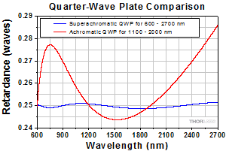
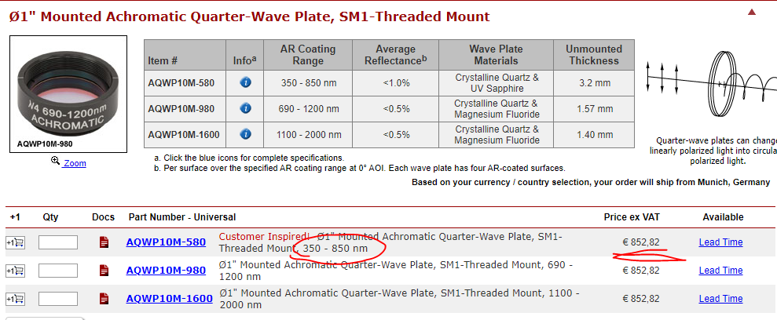
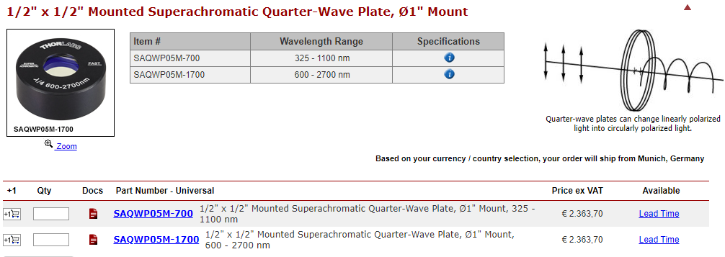
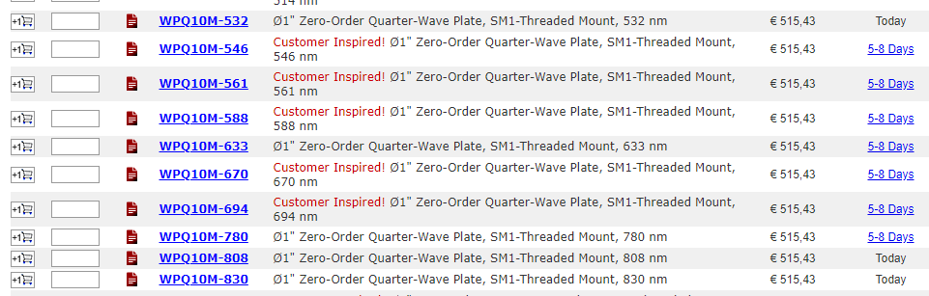
SUPER-ĆWIERĆFALÓWKI?
Archomatic QWP
Superachromatic QWP
~4 kPLN, gorszy zakres (350-850 nm), słaba jakość, nie polecam
https://www.thorlabs.com/newgrouppage9.cfm?objectgroup_id=854
Zwykłe QWP
~11 kPLN, ale pełny zakres (325-1100 nm), dobra jakosc, kupowałbym
https://www.thorlabs.com/newgrouppage9.cfm?objectgroup_id=2193
~2.3 kPLN/szt, trzebaby kupić kilka + robić system zmieniający je w trakcie pomiaru, nie polecam
https://www.thorlabs.com/newgrouppage9.cfm?objectgroup_id=7234

Slide 7
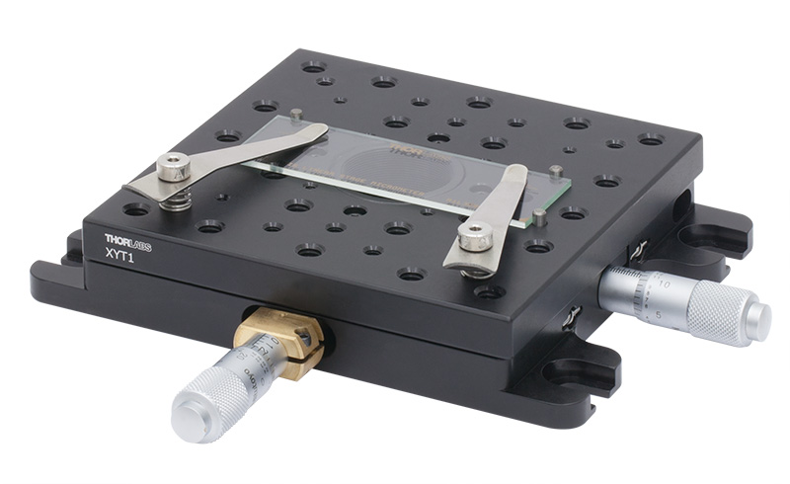
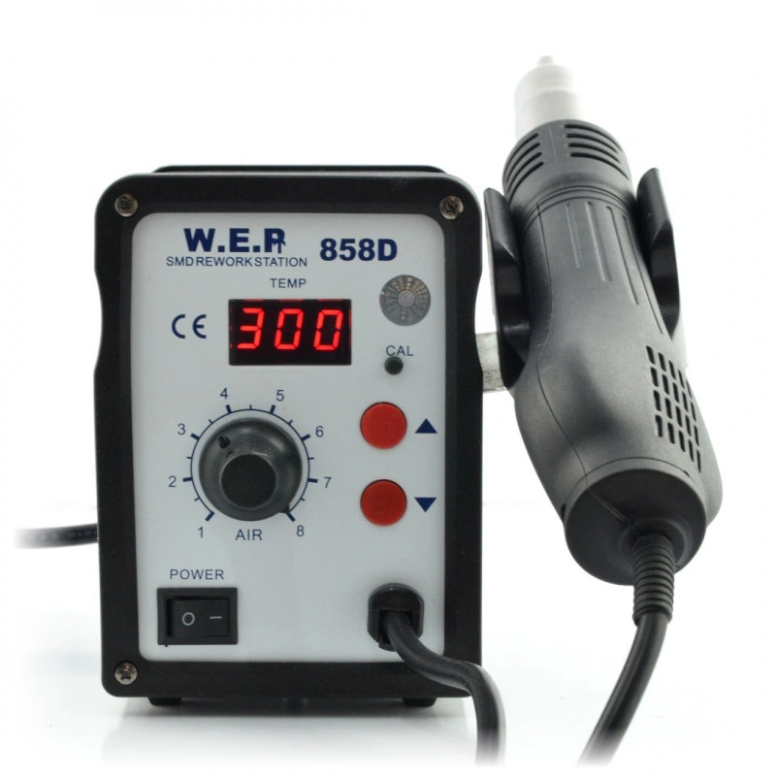
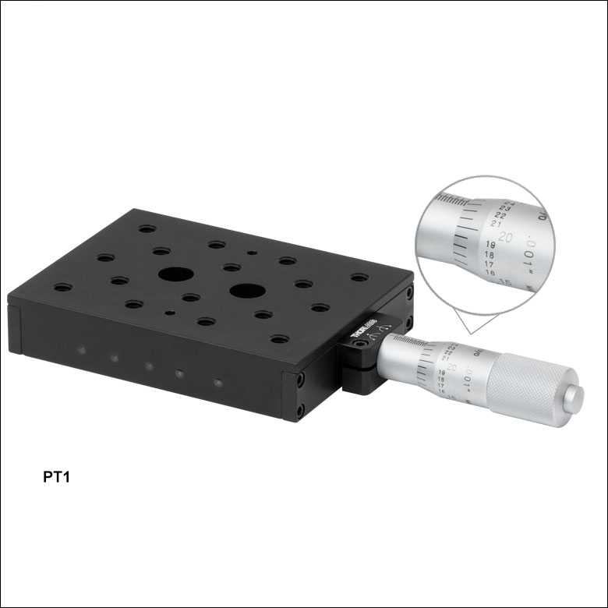
HOT-AIR
STOLIK
Stacja lutownicza hotair WEP 858D z wentylatorem w kolbie - 700W, temp 100-480°C, 139 PLN
https://botland.com.pl/stacje-lutownicze/2768-stacja-lutownicza-hotair-wep-858d-z-wentylatorem-w-kolbie-700w-5907558240184.html
https://www.thorlabs.com/navigation.cfm?guide_id=145

Slide 8
MIKROSKOP POLARYZACYJNY
CO MOŻE ROBIĆ TEN MIKROSKOP
1. Pomiar dichorizmu kołowego (mapa poprzez skanowanie, pełne widmo)
Cykl pomiarowy wygląda następujaco:
Znajdywane jest miejsce przy użyciu dobrej kamery
Dobór apertury (im większa tym lepsza jakość optyczna ale gorsza rozdzielczość)
Rozpoczęcie cyklu pomiarowego:
dla każdego X i Y na wyznaczonym obszarze:
- pomiar widma abs przy polaryzatorze ustawionym na 0°
- pomiar widma abs przy polaryzatorze ustawionym na 90°
dobra kamera
tania kamera
dzielnik cam/bino
linear-pol
wymienialny ręcznie na
2. Pomiar widma absorbancji (mapa poprzez skanowanie, pełne widmo)
analizator, wyjmowalny ręcznie
detektor typu spektrofotometr
laser
To co wyżej tylko (a) bez liniowego polaryzatora albo (b) uśrednienie widm zebranych przy RCP i LCP.
obiektyw, zmienne powiększenie
3. Pomiar przy rozkrzyżowanych polaryzatorach (zdjęcie dobrą kamerą)
sample
Użycie dobrej kamery do rejestracji obrazu przy obróconym polaryzatorze (na dole) z włożonym analizatorem.
Oś X-Y-Z (+heatstage?)
4. Laser
Wymaga manualnej wymiany detektora na laser.
sa-QWP
Statyczna super-achromatyczna ćwierćfalówka, zakres 325-1100 nm (z funkcją wyjmowania-wkładania, ręcznie)
linear-pol
Polaryzator liniowy (z funkcją obrotów, silnik krokowy)
apertura
auto-apertura
Domyślne źródło światła
Legenda
Sterowanie automatyczne (serwo, silnik krokowy itp.)
Sterowanie manualne

Slide 9
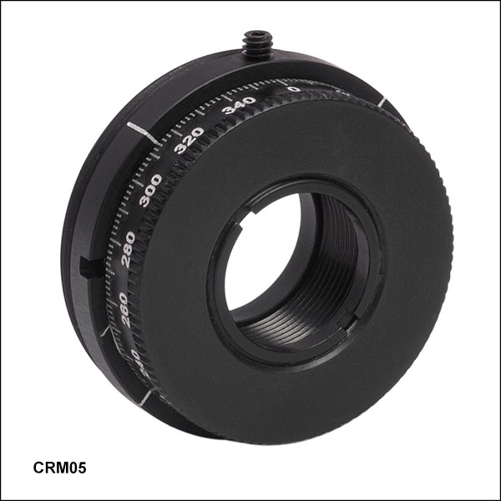
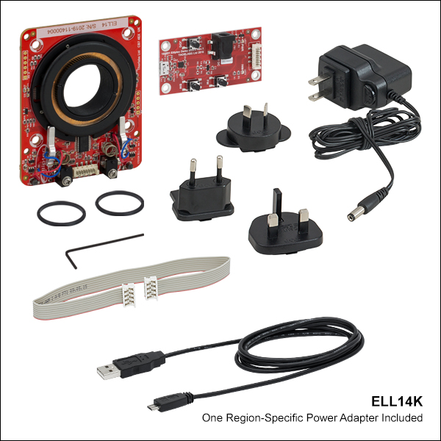
QWP z mikroskopu
488 – 45
532 – 42
589 – też powinno być ok
632 – 35
690 - 33
https://www.thorlabs.com/newgrouppage9.cfm?objectgroup_ID=246&pn=rsp1x15
~300 PLN
https://www.thorlabs.com/newgrouppage9.cfm?objectgroup_id=12829
~2 200 PLN

